Slide 1

INICIO

Slide 2


EXPOSITOR: CONSULTOR : DANIEL FERNANDO LOZA SANTA CRUZ
Correos:
dlozas2016@gmail.com
dlozas2011@hotmail.com
lozadaniel2020@gmail.com
Canal de YouTube:
https://www.youtube.com/@daniellozasantacruz

Slide 3



Logro de la Unidad
Importancia
Al finalizar la unidad, el estudiante obtiene el conocimiento de la definición de la clase: CallableStatement y sus métodos.
El estudiante, aprende la importancia de la clase CallableStatement y sus métodos.

Slide 4

Sesión 2
Clase CallableStatement
Sintaxis De La Clase CallableStatement
Métodos De La Clase CallableStatement
Método prepareCall
Sintaxis Del Método prepareCall

Slide 5

Logro de Sesión
Al terminar la sesión, el alumno:
Aprende la definición de la clase CallableStatement y sus métodos.

Slide 6
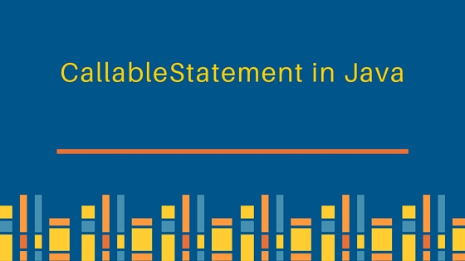
CallableStatement es una interfaz proporcionada por Java JDBC (Java Database Connectivity), que se utiliza para llamar a procedimientos almacenados o funciones definidas en una base de datos relacional.
Permite ejecutar declaraciones SQL parametrizadas que están precompiladas en la base de datos.

Slide 7
Sintaxis De La Clase CallableStatement

Slide 8
CallableStatement callableStatement = connection.prepareCall("{call nombre_procedimiento(?, ?, ...)}");
Donde:
connection → Es un objeto Connection que representa la conexión establecida con la base de datos.
nombre_procedimiento →Es el nombre del procedimiento almacenado o función que se desea llamar.
? → Representa los parámetros de entrada o salida del procedimiento almacenado o función.

Slide 9
Métodos De La Clase CallableStatement

Slide 10
void setString(int parameterIndex, String value): Establece un valor de cadena para un parámetro específico.
void setInt(int parameterIndex, int value): Establece un valor entero para un parámetro específico.
void registerOutParameter(int parameterIndex, int sqlType): Registra un parámetro de salida y especifica el tipo de datos esperado.
boolean execute(): Ejecuta la llamada al procedimiento almacenado o función.
String getString(int parameterIndex): Obtiene el valor de un parámetro de salida como una cadena.
int getInt(int parameterIndex): Obtiene el valor de un parámetro de salida como un entero.
void close(): Cierra el CallableStatement y libera los recursos asociados.

Slide 11
Método prepareCall

Slide 12
El método prepareCall() es un método de la clase Connection en JDBC (Java Database Connectivity) que se utiliza para crear un objeto CallableStatement.
Dicho método permite preparar y compilar una llamada a un procedimiento almacenado o función en la base de datos.

Slide 13
Sintaxis Del Método prepareCall

Slide 14
CallableStatement callableStatement = connection.prepareCall("{call nombre_procedimiento(?, ?, ...)}");
Donde:
Connection : Es un objeto Connection que representa la conexión establecida con la base de datos.
nombre_procedimiento : Es el nombre del procedimiento almacenado o función que se desea llamar.
? : Representa los parámetros de entrada o salida del procedimiento almacenado o función.
El método prepareCall() : Toma como argumento una cadena que representa la llamada al procedimiento almacenado o función. La cadena debe seguir la sintaxis específica del dialecto SQL utilizado por la base de datos.
Dentro de la cadena, se pueden incluir marcadores de posición ?, para representar los parámetros de entrada o salida del procedimiento almacenado o función. Estos marcadores de posición deben ser reemplazados por los valores reales utilizando métodos como setString(), setInt(), etc., antes de ejecutar la llamada.
Una vez que se ha llamado al método prepareCall(), se obtiene un objeto CallableStatement que representa la llamada preparada al procedimiento almacenado o función. Este objeto se puede utilizar para establecer parámetros, ejecutar la llamada y recuperar los resultados.

Slide 15
CIERRE

Slide 16

CIERRE
¿Qué aprendí en esta sesión de aprendizaje?
¿Para qué sirven la clase CallableStatement y cuales son sus métodos?
¿Cuáles son los métodos de la Clase Statetement?
Notes:
Un arreglo es un conjunto de variables del mismo tipo, que son agrupadas bajo un único
identificador. Cada una de las variables o elementos del arreglo se referencia mediante
un índice que representa la posición del mismo dentro del arreglo.
Un arreglo se utiliza para procesar variables dentro de una observación del paso de
datos. Se usan para realizar cálculos o comparaciones repetitivos sobre variables que se
procesaran o manipularan de forma similar

Slide 17


